Slide 1


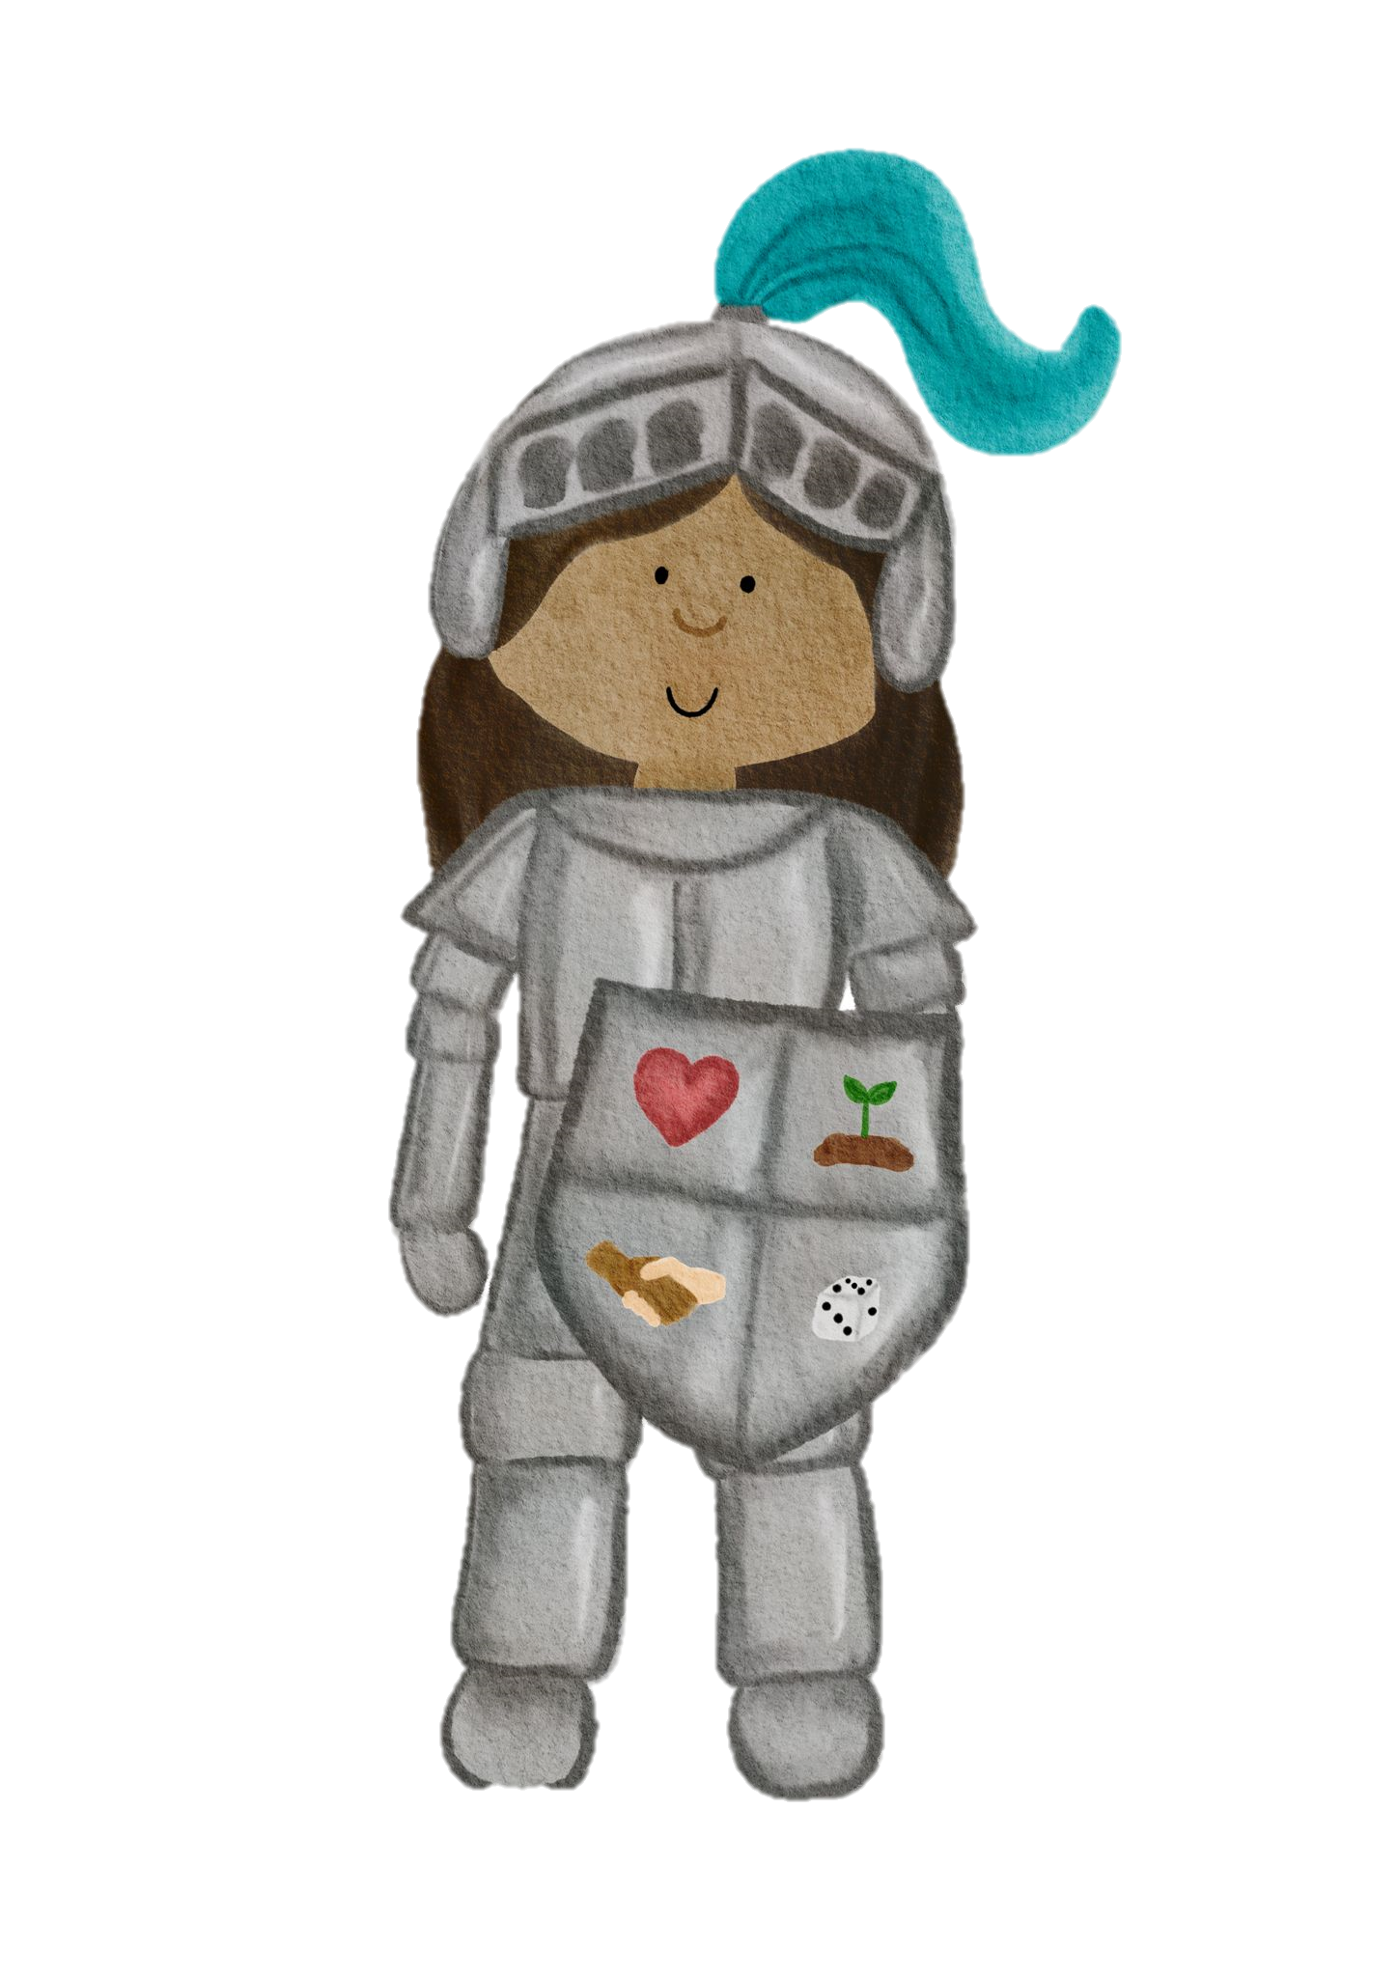

Welkom op ons jaarlijks infomoment
Schooljaar 2024-2025

Slide 2
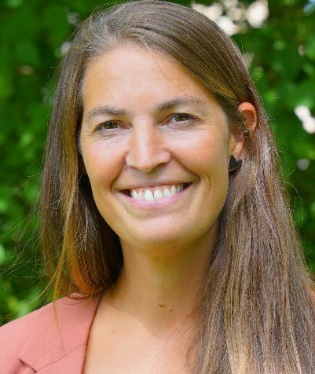
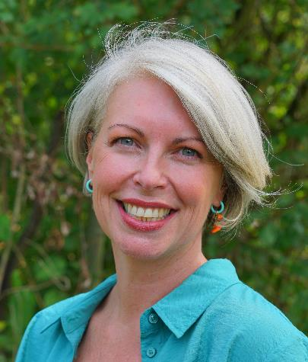
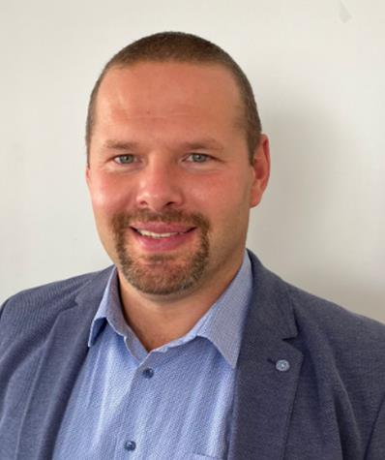
Directieteam
#teamkracht
Eline Verlet
Kathy Stockmans
Tom De Wachter

Slide 3
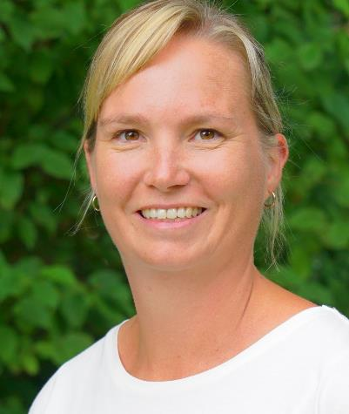
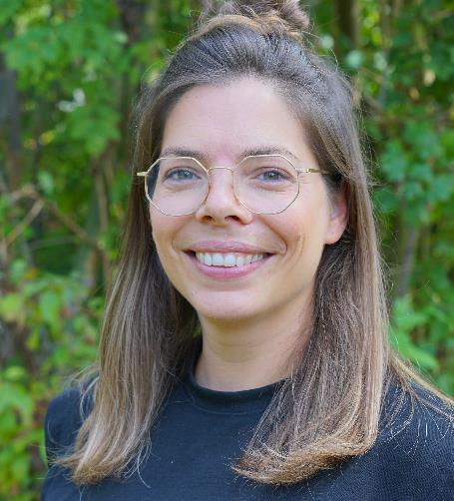
Zorgcoördinatoren
#zorgkracht
Tine Van Rompaey
Anke Caelen

Slide 4
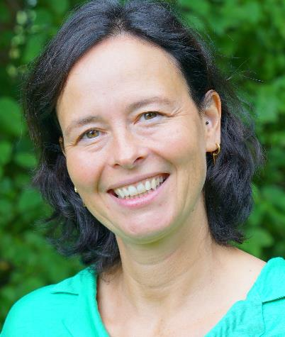
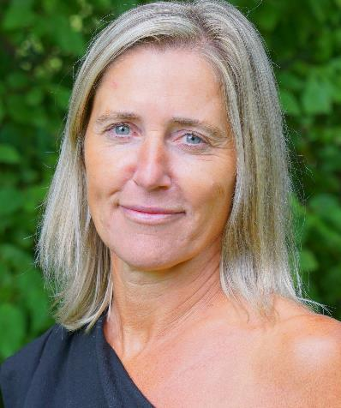
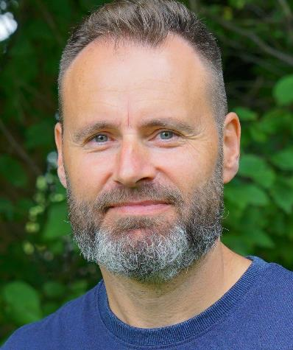
Beleidsteam
#groeikracht
Sara Coenjaerts
Sigrid De Cock
Ivan Janssens

Slide 5




Schoolvisie 2.0 - zie website
Van 10 krachten naar 4:
  Groeikracht
  Zorgkracht
  Teamkracht
  Speelkracht

Slide 6


Schoolafspraken
Ik sta open voor leren.
Ik draag zorg voor mijzelf, anderen en de omgeving.
Ik werk samen.
Ik speel eerlijk.

Slide 7
Schoolkosten
Maximumfactuur:
  Kleuterschool: €55
  Lagere school: €105
Meerdaagse uitstappen: €535 over de hele schoolloopbaan
Vaste kosten voor activiteiten worden aangerekend, ook al neemt je kind niet deel aan de activiteit.

Slide 8
